Slide 1
Проект “Игра Марио”
Проект выполнили Алешин Иван и Газельбах Александр

Slide 2
Введение проекта
Проект представляет из себя игру, написанную на языке python с помощью модуля pygame. Игра похожа на Марио
Идея заключается в следующем: управляя игроком, пройти каждый уровень до конца.
Задачей этого проекта является применение приобретенных знаний по pygame на практике. В нашем случае – создание мини-игры Марио

Slide 3
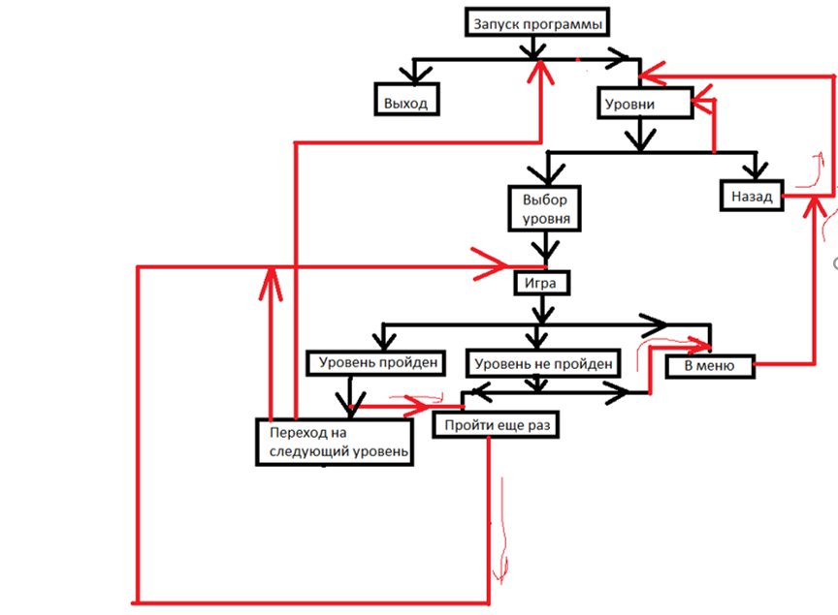
Описание реализации
На картинке изображён принцип работы программы.
Для создания игры были использованы такие модули как pygame, os.

Slide 4
Заключение
В игре удалось реализовать:
Все, что необходимо для обеспечения управления героем
Обработку движения объектов
Взаимодействия между объектами
Возможностей доработки игры пока нет

